Slide 1




抉择？
01
计算机专业：
18年，毕业185，直接就业134，境内升学44，境外升学6 19年，毕业201，直接就业127，境内升学66，境外升学8 20年，毕业185，直接就业119，境内升学52，境外升学14
21年，毕业186，直接就业103，境内升学59，境外升学6
知行合一、经世致用
自强不息 厚德载物
Tsinghua University of China
Central South University

Slide 2


Web技术简介
刘 锦
中南大学 计算机学院
2021.9.8

Slide 3
目录
00
学Web技术有用？
课程设置
HTTP简介
Web开发准备
知行合一、经世致用
自强不息 厚德载物
Tsinghua University of China
Central South University

Slide 4


01
学Web技术有用？
自强不息 厚德载物
知行合一、经世致用
Tsinghua University of China
Central South University

Slide 5
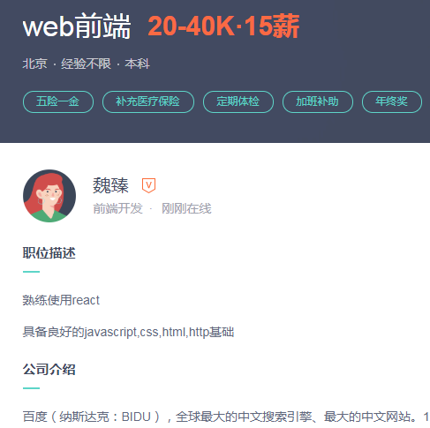
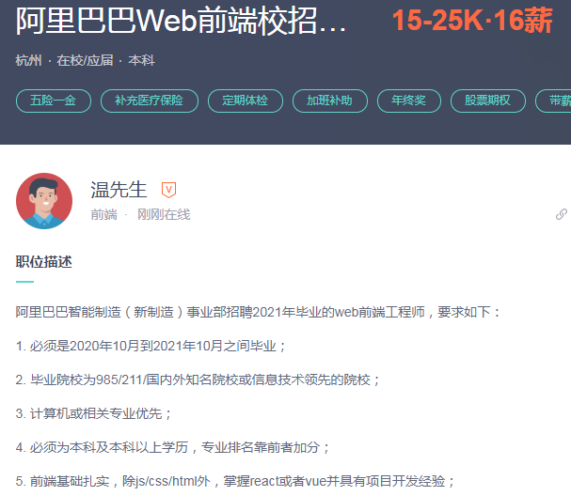
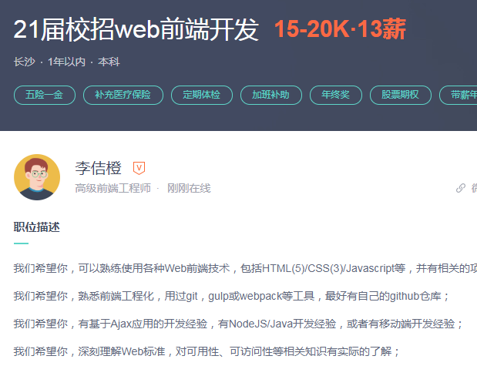
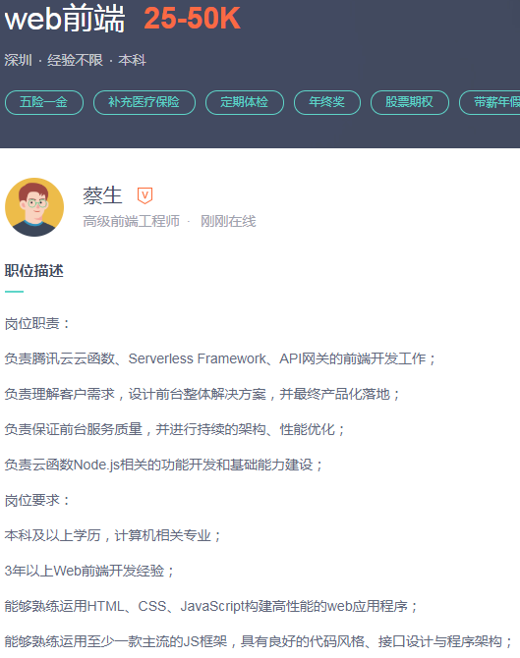
学Web找工作
01
知行合一、经世致用
自强不息 厚德载物
Tsinghua University of China
Central South University

Slide 6

学Web助力个人科研
01
研究方向
网络安全等
日常助手
成果宣传等
Bai, J., Wang, W., Lu, M., Wang, H., & Wang, J. (2016). TD‐WS: a threat detection tool of WebSocket and Web Storage in HTML5 websites. Security and Communication Networks, 9(18), 5432-5443.
Bai, J., Wang, W., Qin, Y., Zhang, S., Wang, J., & Pan, Y. (2018). Bridgetaint: a bi-directional dynamic taint tracking method for javascript bridges in android hybrid applications. IEEE Transactions on Information Forensics and Security, 14(3), 677-692.
知行合一、经世致用
自强不息 厚德载物
Tsinghua University of China
Central South University

Slide 7


学Web有用？
01
知行合一、经世致用
自强不息 厚德载物
Tsinghua University of China
Central South University

Slide 8
02
课程设置
自强不息 厚德载物
知行合一、经世致用
Tsinghua University of China
Central South University

Slide 9



课程安排
02
学时
共32学时
课堂授课：24学时
实验：8学时（另行安排时间，QQ群内通知）
参考材料
Web程序设计（第八版）、Web技术设计与开发等
互联网
考核方式
总分=平时成绩（40）+期末考试成绩（60）
平时成绩：课堂（10）、作业（10）、实验（20）
三次未到取消考试资格
知行合一、经世致用
自强不息 厚德载物
Tsinghua University of China
Central South University
Notes:
https://www.runoob.com/

Slide 10
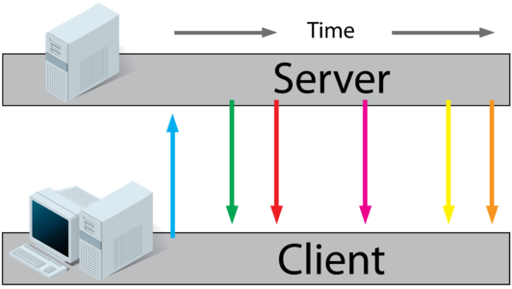
课程内容
02
前端（客户端）技术
HTML/CSS/JavaScript等
后端（服务器端）技术
Servlet等
前后端交互技术
Ajax/JSON等
HTTP请求
HTTP响应
超文本传输协议HTTP（HyperText Transfer Protocol）
超文本标记语言HTML（HyperText Markup Language）
知行合一、经世致用
自强不息 厚德载物
Tsinghua University of China
Central South University
Notes:
HTML 定义了网页的内容
CSS 描述了网页的布局
JavaScript 网页的行为

Slide 11
课程要求
02
掌握支撑Web技术的HTTP协议的原理、方法和发展；
掌握HTML的用途和基本语法，各类标签、HTLM5以及Cookie等的基本用途和用法，以及行级和块级标签的分类；
掌握层叠样式表CSS的用途和基本语法，以及一些典型样式的实现；
掌握页面布局的基本思想，以及主流的基于DIV块级标签+层叠样式表的页面布局技术；
掌握JavaScript的用途和基本语法，以及一些典型客户端动态页面效果的实现；
掌握服务端动态页面的基本思想和流程；
掌握Servlet的用途和基本语法，以及对数据库的访问；
掌握Ajax技术及JSON数据封装方法，实现前后台数据通讯；
最终实现一个能够实现前后端动态交互的Web系统。
知行合一、经世致用
自强不息 厚德载物
Tsinghua University of China
Central South University

Slide 12
03
HTTP简介
自强不息 厚德载物
知行合一、经世致用
Tsinghua University of China
Central South University

Slide 13
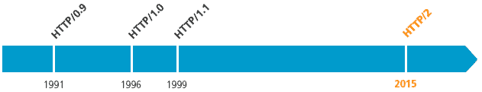
HTTP概述
03
超文本传输协议（HTTP）是一种建立在 TCP/IP 协议之上的应用层规范，用于从万维网（WWW）服务器传输超文本到本地浏览器的传送协议，是万维网的数据通信的基础。
只有一个命令Get
所有数据都是以二进制进行传输
新增头信息压缩、多路复用及推送等功能
增加了很多命令，如POST、HEADER等。
增加了status code和header相关的内容。
增加了多部分发送、权限、缓存等相关的内容。
增加了pipeline，支持持久连接。
增加了HTTP的头host等命令。
知行合一、经世致用
自强不息 厚德载物
Tsinghua University of China
Central South University
Notes:
来源于：https://www.cnblogs.com/AhuntSun-blog/p/12021886.html
GET是用于指令的命令请求网页或文件内容，例如.html，.htm和.txt。
1.0 增加命令为主，实现功能；1.1优化网络连接为主；2.0优化数据传输为主
1.HTTP/0.9版本
这是最早定稿的HTTP版本，这个版本中它的内容非常地简单。
首先它只有一个命令GET。对应到现在的GET请求和POST请求，这些叫做HTTP的命令或者方法。
它没有HEADER等描述数据的信息。因为这个时候的请求非常简单，它需要达到的目的也非常简单，没有那么多数据格式。
服务器发送完内容之后，就关闭TCP连接。这里需要注意一点，这里的TCP连接和http请求是不一样的。http请求和TCP连接不是一个概念。一个http请求通过TCP连接发送，
而一个TCP连接里面可以发送很多个http请求（HTTP/0.9不能这么做，但是HTTP/1.1可以这么做，而且在HTTP/2这方面会更大程度地优化，来提高HTTP协议传输的效率以及服务器的性能）
所以一个TCP连接对应的是多个http请求，一个http请求肯定是在某一个TCP连接里面进行发送的，
2.HTTP/1.0版本
这个版本和现在普遍使用的HTTP/1.1差不多，在HTTP/0.9版本基础上进行了改进。
增加了很多命令。比如：POST、PUT、HEADER这些命令。
增加了status code和header相关的内容。status code是用来描述服务器端处理某一个请求之后的状态的，如200 – 服务器成功返回网页 404 – 请求的网页不存在 503 – 服务不可用；header主要包含请求和发送数据的描述以及对这部分数据进行操作的方法（消息头）。
增加了多字符集支持、多部分发送、权限、缓存等相关的内容。这些内容有利于更好地使用http请求去实现WEB服务。
3.HTTP/1.1版本
这个版本是在HTTP/1.0的基础上增加了一些功能来优化网络连接的过程。
在这个版本支持了持久连接。在HTTP/1.0版本里面，一个http请求要发送就要先在客户端和服务器端之间创建一个TCP连接，创建完这个TCP连接之后，等服务器端返回完数据之后，这个TCP连接就关闭了。
这个成本是相对比较高的，因为在建立一个TCP连接的过程中要进行http的三次握手，这一部分是通过TCP来完成的，在创建这个连接的过程中消耗是比较高的，延迟也会比较高。
所以如果在建立完一个连接之后，它可以不关闭，之后新的http请求就可以一直在这个连接里面进行数据发送的话，它的性能和效率肯定会提升很多，HTTP/1.1已经实现了这个功能。
增加了pipeline。可以在同一个TCP连接里面发送多个http请求，就是上面说的那样。但是在HTTP/1.1里面，虽然是可以在同一个TCP连接里面发送多个http请求，但是服务器端对于进来的请求，是要按照顺序进行数据返回的。
因此，如果前一个请求等待时间非常长，而后一个请求处理得比较快。这个时候后一个请求不能先发送，而是要等第一个请求数据全部发送完成之后，才能进行发送，即是串行的。等待的这部分时间就体现出了与并行传输性能之间的差距。
而这个在HTTP/2里面得到了优化。
增加了HTTP的头host和其他一些命令。其中比较重要的就是host，有了host之后就可以在同一台服务器(物理服务器)上同时跑多个web服务。比如说一个Node.js的web服务，一个Java的web服务。
通过host这个字段来表示两个服务都是请求到同一个物理服务器上，但是我要请求的是里面哪一个软件服务，Node.js还是Java？
这就是通过host来进行判断的。这个host头增加的好处就是，在同一个物理服务器或者同一个集群里面可以部署很多不同的web服务来，提高了物理服务器的使用效率。
4.HTTP/2版本
虽然现在还没有普及，但是毫无疑问是未来的趋势。
所有数据都是以二进制进行传输的。在HTTP/1.1里面大部分的数据传输是通过字符串，所以数据的分片方式是不太一样的。在HTTP/2里面所有的数据都是以帧进行传输的。
正是因为有了这个好处，同一个连接里面发送多个请求时，服务器端不再需要按照顺序来返回处理后的数据了。而是可以在返回第一个请求里面数据的时候，同时返回第二个请求里面的数据。这样的并行传输能够更大限度地提高web应用的传输效率。
新增头信息压缩以及推送等功能，提高了传输效率。HTTP/2其实主要就是改善了HTTP/1.1里面造成性能低下的一些问题。
第一个头信息的压缩。在HTTP/1.1里面每一次发送请求和返回请求，很多http头都是必须要进行完整的发送和返回的，但是这一部分头信息里面有很多的内容比如说：Headers字段、Content-Type、accept等字段是以字符串的形式保存的。
所以占用较大的带宽量。所以HTTP/2里面对头信息进行了压缩，可以有效地减少带宽使用；
第二个是推送的功能。指的是HTTP/2之前，只能由客户端发送数据，服务器端返回数据。客户端是主动方，服务器端永远是被动方。在HTTP/2里面有了”推送”的概念，也就是说服务器端可以主动向客户端发起一些数据传输。
举个例子：我们知道一个web页面加载时会要求一些html、css、js等文件，css和js文件是以链接的形式在html文本里面显示的，只有通过浏览器解析了html里面的内容之后，才能根据链接里面包含的URL地址去请求对应的css和js文件。
在HTTP/2之前，这个传输过程会包含顺序问题，需要先请求到html的文件，通过浏览器运行解析这个html文件之后，才能去发送css的请求和js的请求。
HTTP/2中有了推送功能之后，在请求html的同时，服务器端可以主动把html里面所引用到的css和js文件推送到客户端，这样html、css和js的发送就是并行的而不是串行的，整体的传输效率和性能就提高了不少。

Slide 14
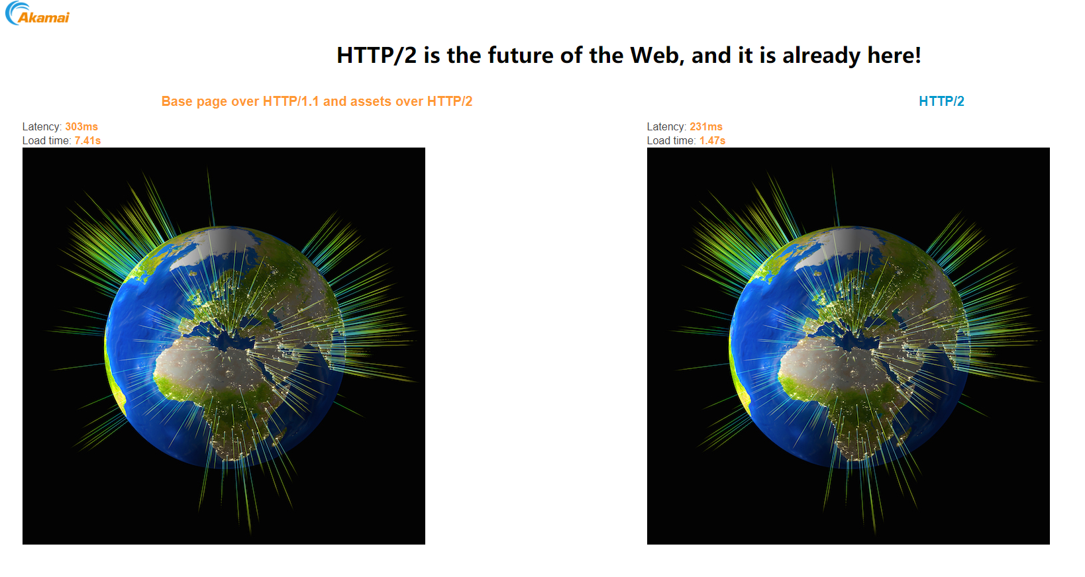
HTTP1.1与HTTP2性能测试
03
官方测试网站：https://http2.akamai.com/demo/http2-lab.html
知行合一、经世致用
自强不息 厚德载物
Tsinghua University of China
Central South University
Notes:
https://www.cnblogs.com/AhuntSun-blog/p/12021886.html
可以看到分别使用HTTP/1.1和HTTP/2加载同一张由多张小图片组成的大图片：HTTP/1.1用了7.41s，而HTTP/2只用了1.47s。HTTP2比HTTP/1.1快了将近5倍。
因为为了加载这张大图，需要请求许多的小图，HTTP/1.1采用的是串行地请求，所以速度要比采用并行请求的HTTP/2要慢上许多。

Slide 15
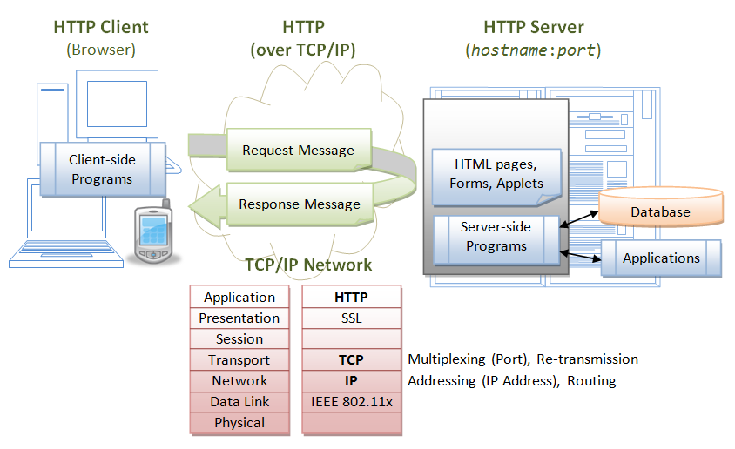
HTTP工作原理
03
HTTP基于请求-响应模式作用于浏览器/服务器（B/S）架构上。浏览器作为HTTP客户端通过URL向HTTP服务端发送请求，随后HTTP服务端做出响应，反馈回浏览器。
URL格式：<URL访问方式>://<主机>:<端口>/<路径>
知行合一、经世致用
自强不息 厚德载物
Tsinghua University of China
Central South University
Notes:
1、B/S架构是针对C/S架构缺点进行改进后提出的网络结构模式。 B/S结构属于C/S结构，是一种特殊的C/S，因为浏览器只是特殊的客户端。
2、C/S可以使用任何通信协议，而B/S架构规定必须实现HTTP协议。
例子：在浏览器地址栏键入URL，按下回车之后会经历以下流程：
1.浏览器向 DNS 服务器请求解析该 URL 中的域名所对应的 IP 地址;
2.解析出 IP 地址后，根据该 IP 地址和默认端口 80，和服务器建立TCP连接;
3.浏览器发出读取文件(URL 中域名后面部分对应的文件)的HTTP 请求，该请求报文作为 TCP 三次握手的第三个报文的数据发送给服务器;
4.服务器对浏览器请求作出响应，并把对应的 html 文本发送给浏览器;
5.释放 TCP连接;
6.浏览器将该 html 文本并显示内容;

Slide 16
HTTP特性
03
HTTP是无连接：限制每次连接只处理一个请求。服务器处理完客户的请求，并收到客户的应答后，即断开连接。采用这种方式可以节省传输时间。
HTTP是媒体独立：只要客户端和服务器知道如何处理的数据内容，任何类型的数据都可以通过HTTP发送。客户端以及服务器指定使用适合的内容类型。
HTTP是无状态：指协议对于事务处理没有记忆能力，缺少状态意味着如果后续处理需要前面的信息，则它必须重传。一方面：协议本身并不保留之前一切的请求或响应报文的信息，可以更快地处理大量事务，确保协议的可伸缩性；另一方面：在服务器不需要先前信息时它的应答就较快。
知行合一、经世致用
自强不息 厚德载物
Tsinghua University of China
Central South University
Notes:
无连接有两种方式，早期的http协议是一个请求一个响应之后，直接就断开了，但是现在的http协议1.1版本不是直接就断开了，而是等几秒钟，这几秒钟是等什么呢，等着用户有后续的操作，如果用户在这几秒钟之内有新的请求，那么还是通过之前的连接通道来收发消息，如果过了这几秒钟用户没有发送新的请求，那么就会断开连接，这样可以提高效率，减少短时间内建立连接的次数，因为建立连接也是耗时的，默认的好像是3秒中现在，但是这个时间是可以通过咱们后端的代码来调整的，自己网站根据自己网站用户的行为来分析统计出一个最优的等待时间。
可是,随着Web的不断发展,因无状态而导致业务处理变得棘手的情况增多了。比如,用户登录到一家购物网站,即使他跳转到该站的 其他页面后,也需要能继续保持登录状态。针对这个实例,网站为了能 够掌握是谁送出的请求,需要保存用户的状态。HTTP/1.1虽然是无状态协议,但为了实现期望的保持状态功能, 于是引入了Cookie技术。有了Cookie再用HTTP协议通信,就可以管 理状态了

Slide 17
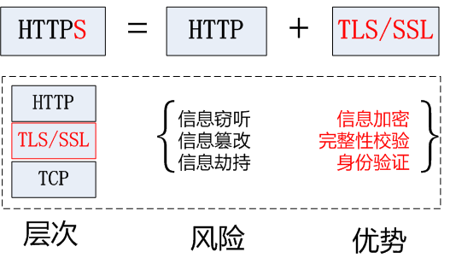
HTTPS
03
超文本传输安全协议（Hypertext Transfer Protocol Secure, HTTPS）是一种透过计算机网络进行安全通信的传输协议。
HTTPS 仍采用 HTTP 进行通信，但利用 SSL/TLS （Secure Socket Layer/Transport Layer Security）来加密数据包。
HTTPS 开发的主要目的是提供对网站服务器的身份认证，保护交换数据的隐私与完整性。
知行合一、经世致用
自强不息 厚德载物
Tsinghua University of China
Central South University

Slide 18

HTTP vs. HTTPS
03
HTTP 数据明文传输，未加密，数据安全性较差，HTTPS数据加密传输，安全性较好。
使用 HTTPS 协议需要到 CA申请证书，免费证书较少，一般需要付费。
HTTP 页面响应速度比 HTTPS 快，HTTPS 是建构在 SSL/TLS 之上的 HTTP 协议，HTTPS 比 HTTP 要更耗费服务器资源。
HTTP 和 HTTPS 连接方式不同，默认端口也不一样，前者是 80，后者是 443。
http://www.csu.edu.cn
https://bio.csu.edu.cn/
知行合一、经世致用
自强不息 厚德载物
Tsinghua University of China
Central South University
Notes:
HTTP默认端口是80
HTTPS默认端口是443
（Certificate Authority，数字证书认证机构）证书颁发机构如：Symantec、Comodo、GoDaddy 和 GlobalSign 等。

Slide 19
04
Web开发准备
自强不息 厚德载物
知行合一、经世致用
Tsinghua University of China
Central South University

Slide 20
准备什么？
04
浏览器
服务器
Chrome
Safari
Firefox
etc.
Apache
Nginx
Microsoft
etc.
开发工具
（编辑器）
知行合一、经世致用
自强不息 厚德载物
Tsinghua University of China
Central South University

Slide 21
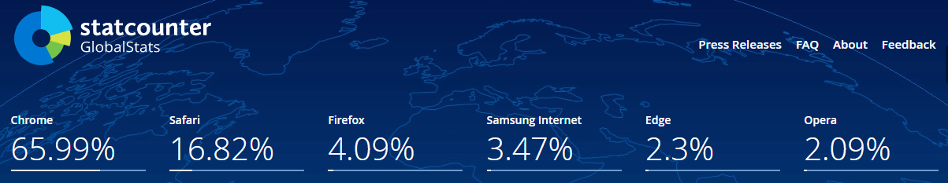
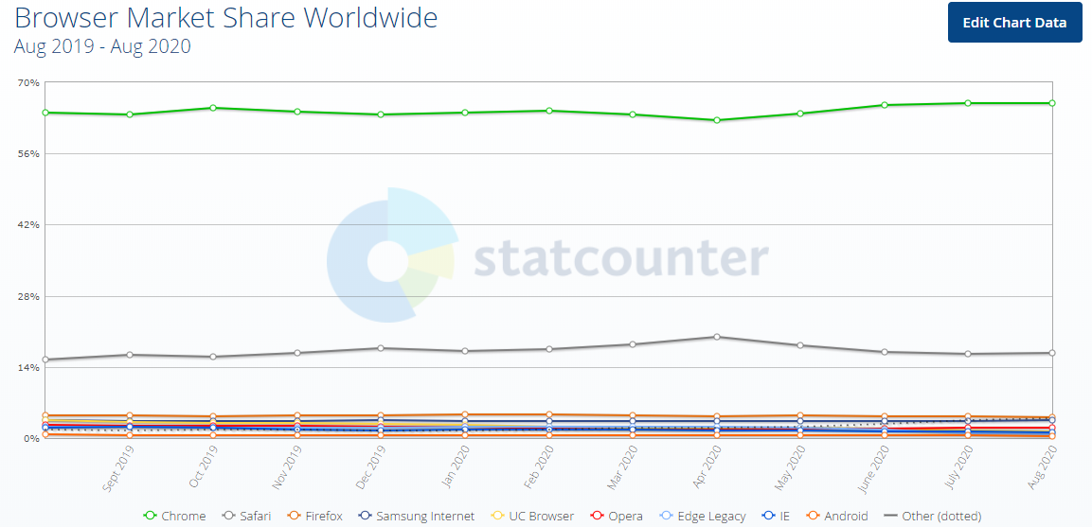
浏览器市场份额
04
统计数据来源于：https://gs.statcounter.com/
知行合一、经世致用
自强不息 厚德载物
Tsinghua University of China
Central South University

Slide 22
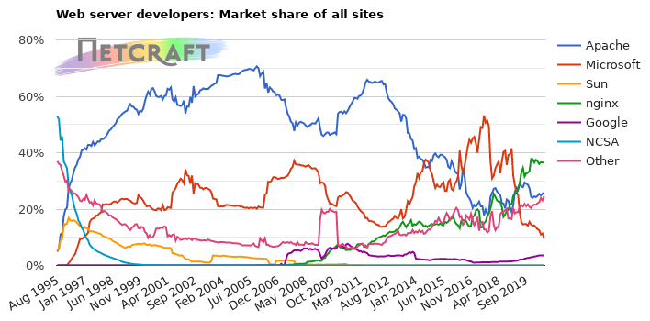
服务器市场份额
04
数据来源于：https://news.netcraft.com/archives/2020/08/26/august-2020-web-server-survey.html
知行合一、经世致用
自强不息 厚德载物
Tsinghua University of China
Central South University
Notes:
Nginx是由伊戈尔·赛索耶夫为俄罗斯访问量第二的Rambler.ru站点（俄文：Рамблер）开发的，第一个公开版本0.1.0发布于2004年10月4日。
Nginx 由俄罗斯的程序设计师 Igor Sysoev 所开发，最初供俄国大型的入口网站及搜寻引擎 Rambler（俄文：Рамблер）使用。其特点是占有内存少，并发能力强（用于解决 C10K 问题），事实上 nginx 的并发能力确实在同类型的网页服务器器中表现较好。
Nginx (engine x) 是一个高性能的HTTP和反向代理web服务器，同时也提供了IMAP/POP3/SMTP服务。
Nginx是一款轻量级的Web 服务器/反向代理服务器及电子邮件（IMAP/POP3）代理服务器，在BSD-like 协议下发行。其特点是占有内存少，并发能力强，事实上nginx的并发能力在同类型的网页服务器中表现较好，中国大陆使用nginx网站用户有：百度、京东、新浪、网易、腾讯、淘宝等。
（Internet Information Services（IIS，互联网信息服务））MicroSoft
Win系统服务器IIS的最大缺点就是不抗攻击，这个真的很头疼，没有事的时候真是好到不行，我一个win系统的服务器被黑之后，网站首页总是被劫持跳转到违法网站上面，改了服务器密码、网站后台密码等都无济于事，iis默认文档一直被hiker修改，还被添加隐藏的管理员账号。
Apeche作为Linux系统上使用最多最广泛的web服务器，因为其使用简单而闻名，支持PHP语言开发的网站，当然也支持jsp类网站。优点是入门快，使用简单方便，配置方法网上与很多的教程，即便是新手，折腾一两天肯定会。
缺点和iis一样，安全性不够高，有人说使用win+IIS的网站容易被黑，换用Linux+Apache就安全多了，事实上并非如此，有好多使用Linux系统的网站一样经常被修改网站劫持跳转（除去网站本身的漏洞），所以网站没有被黑只能说可能运气比较好。
在所有的web服务器之中，nginx是安全性最好的一个，不论是负载和运行速度都非常值得拥有，nginx的缺点是相关的教程太少了，遇到问题不太好解决。nginx作为所有web服务器中最优秀的一个，使用不太广泛是因为其有一个付费的版本，即便如此，免费版依然是可以满足所有用户需求的，就像MySQL一样，有社区版和企业版。

Slide 23
Web常见开发工具
04
WebStorm：WebStorm 是JetBrains公司旗下一款JavaScript 开发工具
Visual Studio Code：插件多
NotePad++
EditPlus
Sublime Text
Dreamweaver
etc.
知行合一、经世致用
自强不息 厚德载物
Tsinghua University of China
Central South University

Slide 24
Web网页
04
图像
视频
文字
音频
超链接
Web网页
静态
网页
动态
网页
DHTML
知行合一、经世致用
自强不息 厚德载物
Tsinghua University of China
Central South University

Slide 25
静态网页工作原理
04
浏览器端
服
务
器
端
接收请求
HTTP请求
找到静态网页
HTTP响应
发送网页
知行合一、经世致用
自强不息 厚德载物
Tsinghua University of China
Central South University

Slide 26
DHTML工作原理
04
浏
览
器
端
服
务
器
端
发送请求
接收请求
HTTP请求
显示网页
查找网页
运行网页
HTTP响应
接收网页
发送网页
知行合一、经世致用
自强不息 厚德载物
Tsinghua University of China
Central South University

Slide 27
动态网页工作原理
04
浏览器端
服
务
器
端
接收请求
HTTP请求
查找动态网页
运行动态网页
生成静态网页
HTTP响应
发送网页
知行合一、经世致用
自强不息 厚德载物
Tsinghua University of China
Central South University

Slide 28
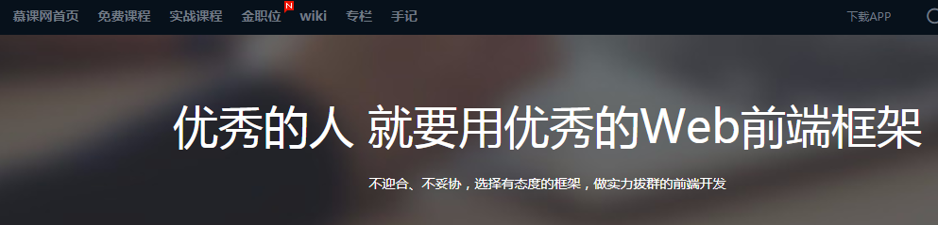
Web前端框架
04
来源于慕课网
http://www.imooc.com/topic/webframe?mc_marking=77a4b61982a2c02cb72dd6aa05a9ba51&mc_channel=bdqdkj
知行合一、经世致用
自强不息 厚德载物
Tsinghua University of China
Central South University

Slide 29
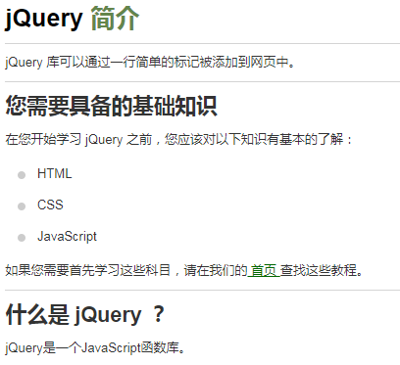
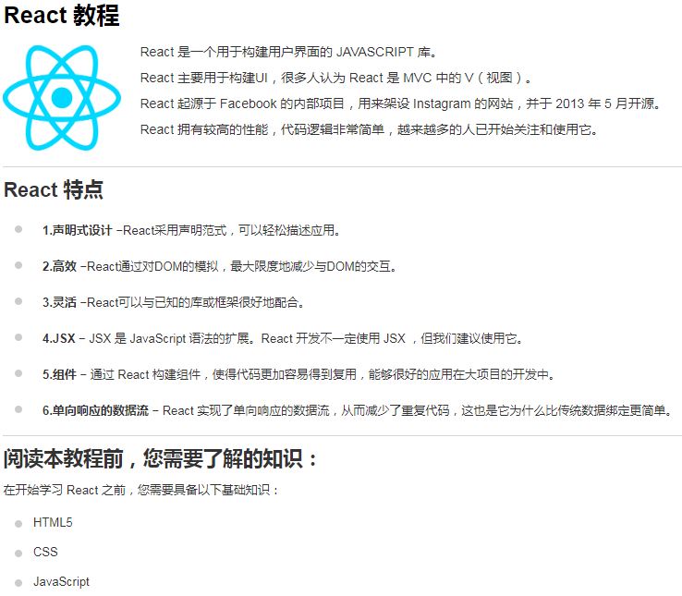
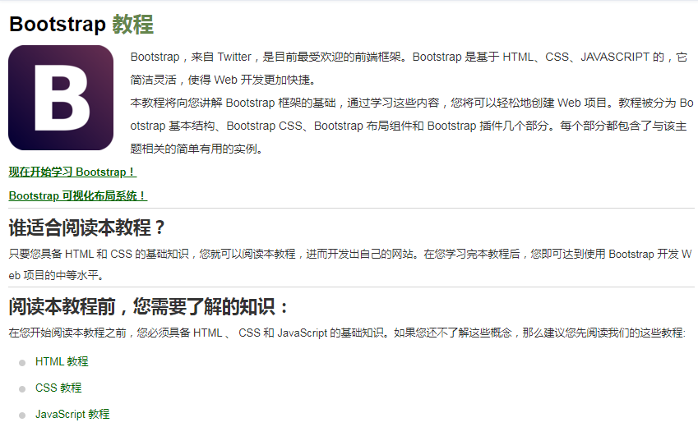
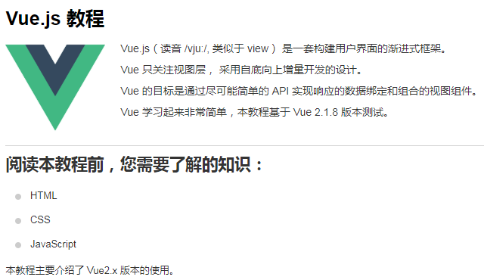
02
知行合一、经世致用
自强不息 厚德载物
Tsinghua University of China
Central South University

Slide 30


谢 谢 大 家
THANKS FOR ALL
Email： liujin06@csu.edu.cn

